Slide 1
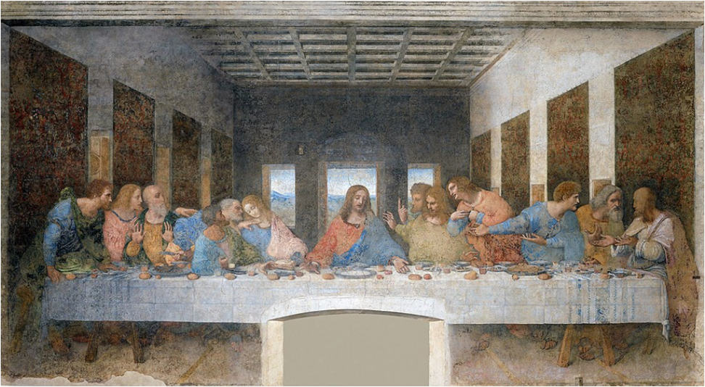
ΖΩΝΕΣ ΕΙΚΟΝΟΓΡΑΦΗΣΗΣ ΙΕΡΟΥ ΝΑΟΥ

Slide 2
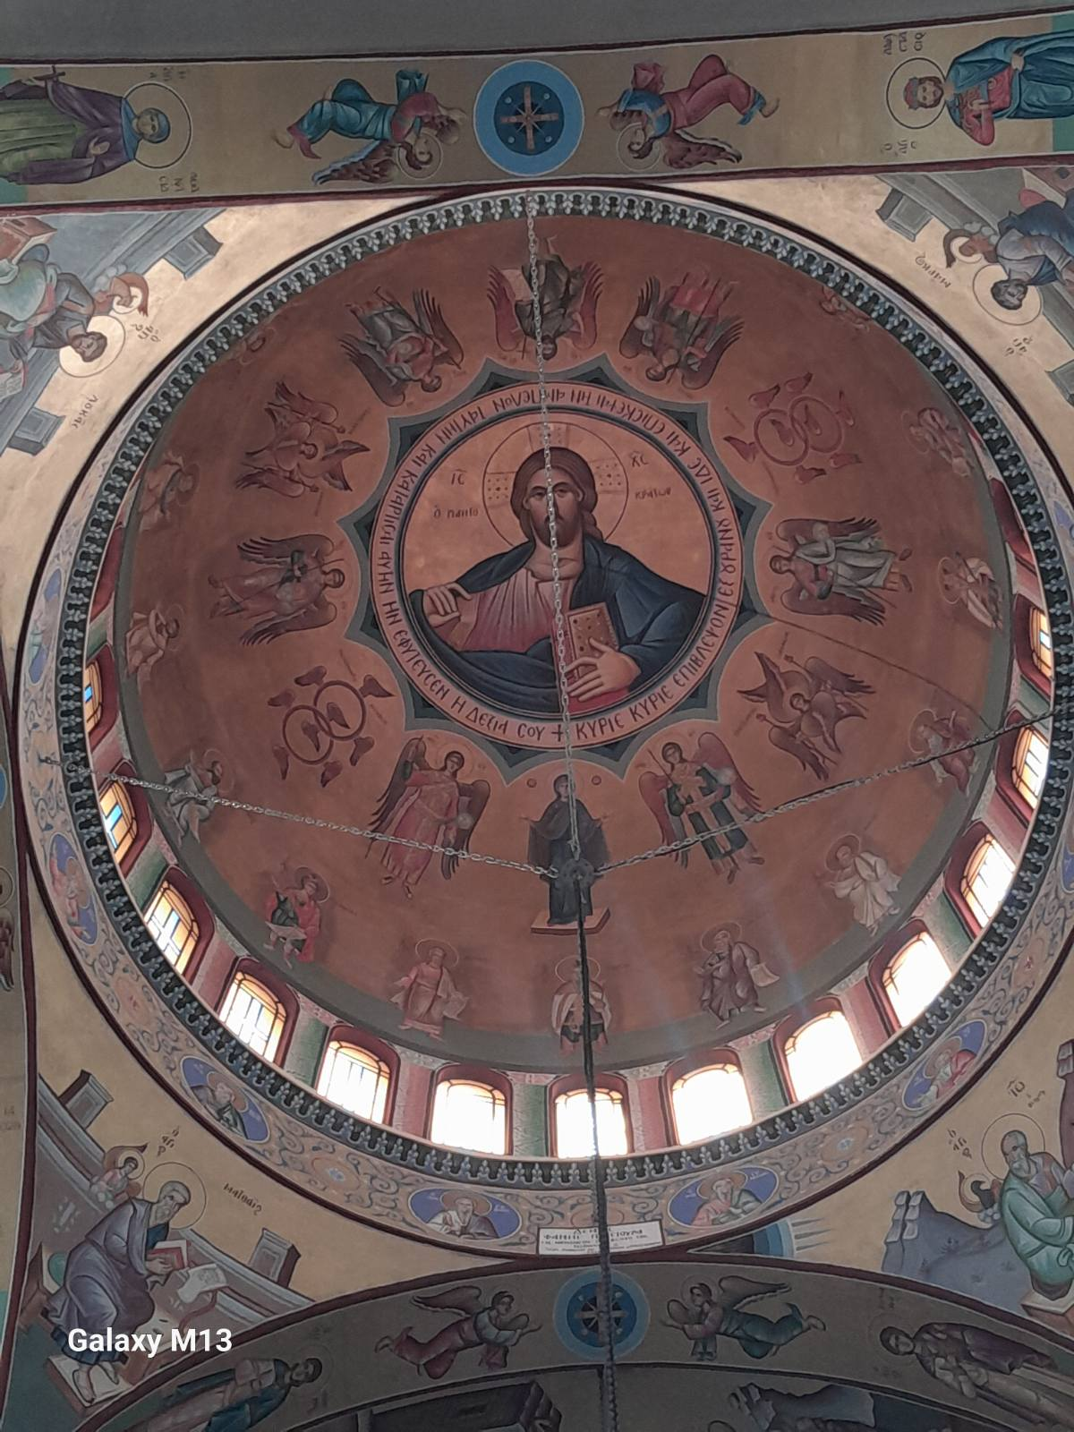
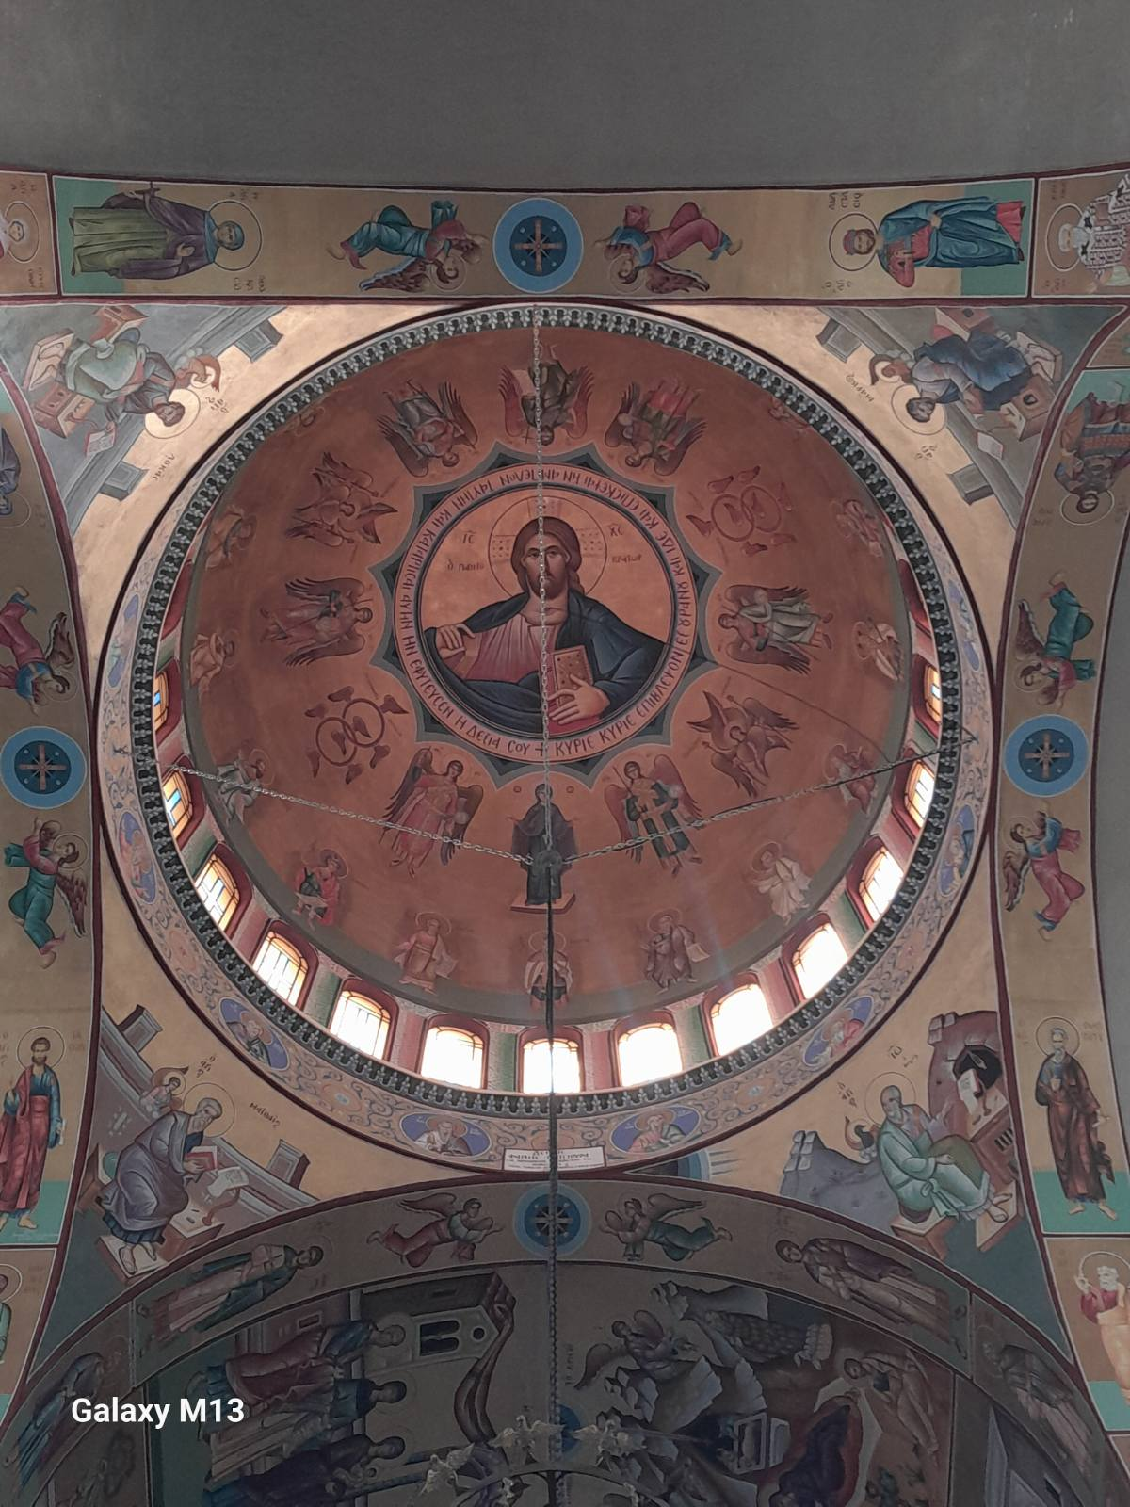
ΟΜΑΔΑ Α (Οι φωτογραφίες προέρχονται από τον Ιερό Ναό Ζωοδόχου Πηγής Λάρισας)
1^{η} ζώνη: ο τρούλος.
2^{η} ζώνη: τα τέσσερα τρίγωνα του τρούλου.

Slide 3
ΟΜΑΔΑ Α
ΖΩΝΕΣ | ΤΙ ΒΛΕΠΩ; | ΤΙ ΝΟΜΙΖΩ; | ΤΙ ΑΝΑΡΩΤΙΕΜΑΙ;
1^{η} ΖΩΝΗ
2^{η} ΖΩΝΗ

Slide 4
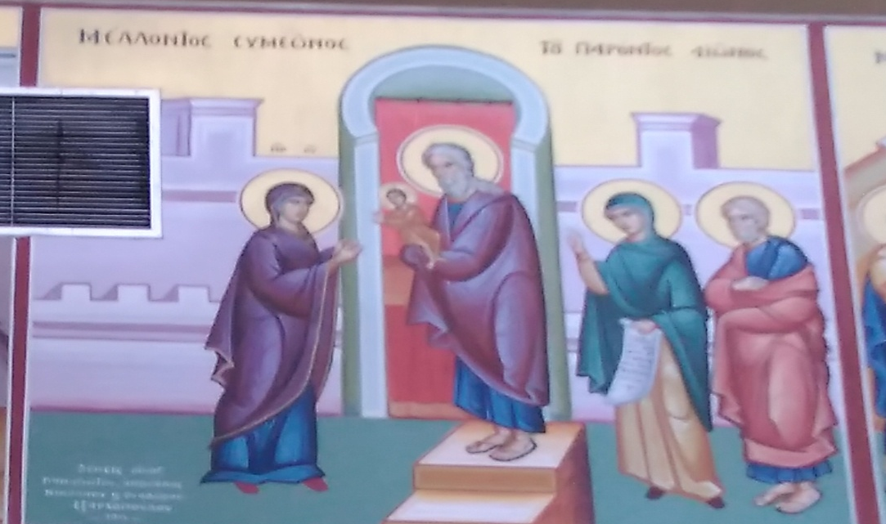
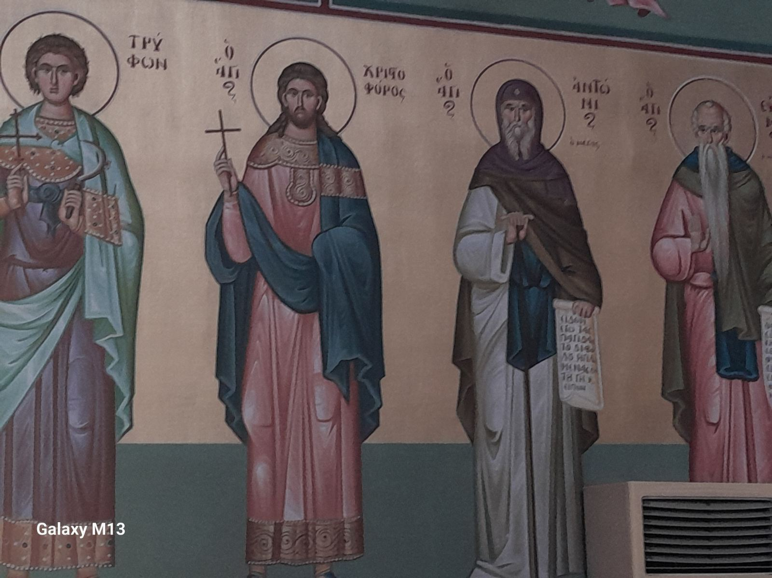

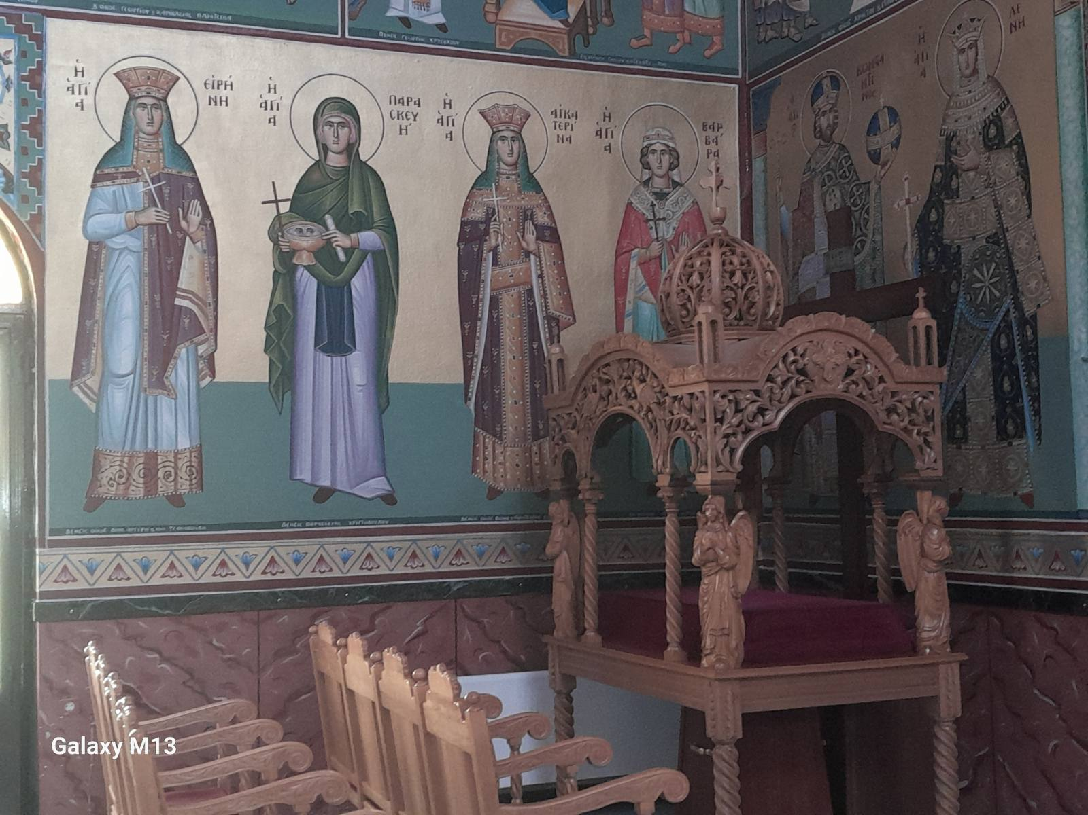
ΟΜΑΔΑ Β (Οι φωτογραφίες προέρχονται από τον Ιερό Ναό Ζωοδόχου Πηγής Λάρισας)
3^{η} ζώνη: στο ύψος των Ευαγγελιστών
4η ζώνη: κοντά στους πιστούς

Slide 5
ΟΜΑΔΑ Β
ΖΩΝΕΣ | ΤΙ ΒΛΕΠΩ; | ΤΙ ΝΟΜΙΖΩ; | ΤΙ ΑΝΑΡΩΤΙΕΜΑΙ;
3^{η} ΖΩΝΗ
4^{η} ΖΩΝΗ

Slide 6
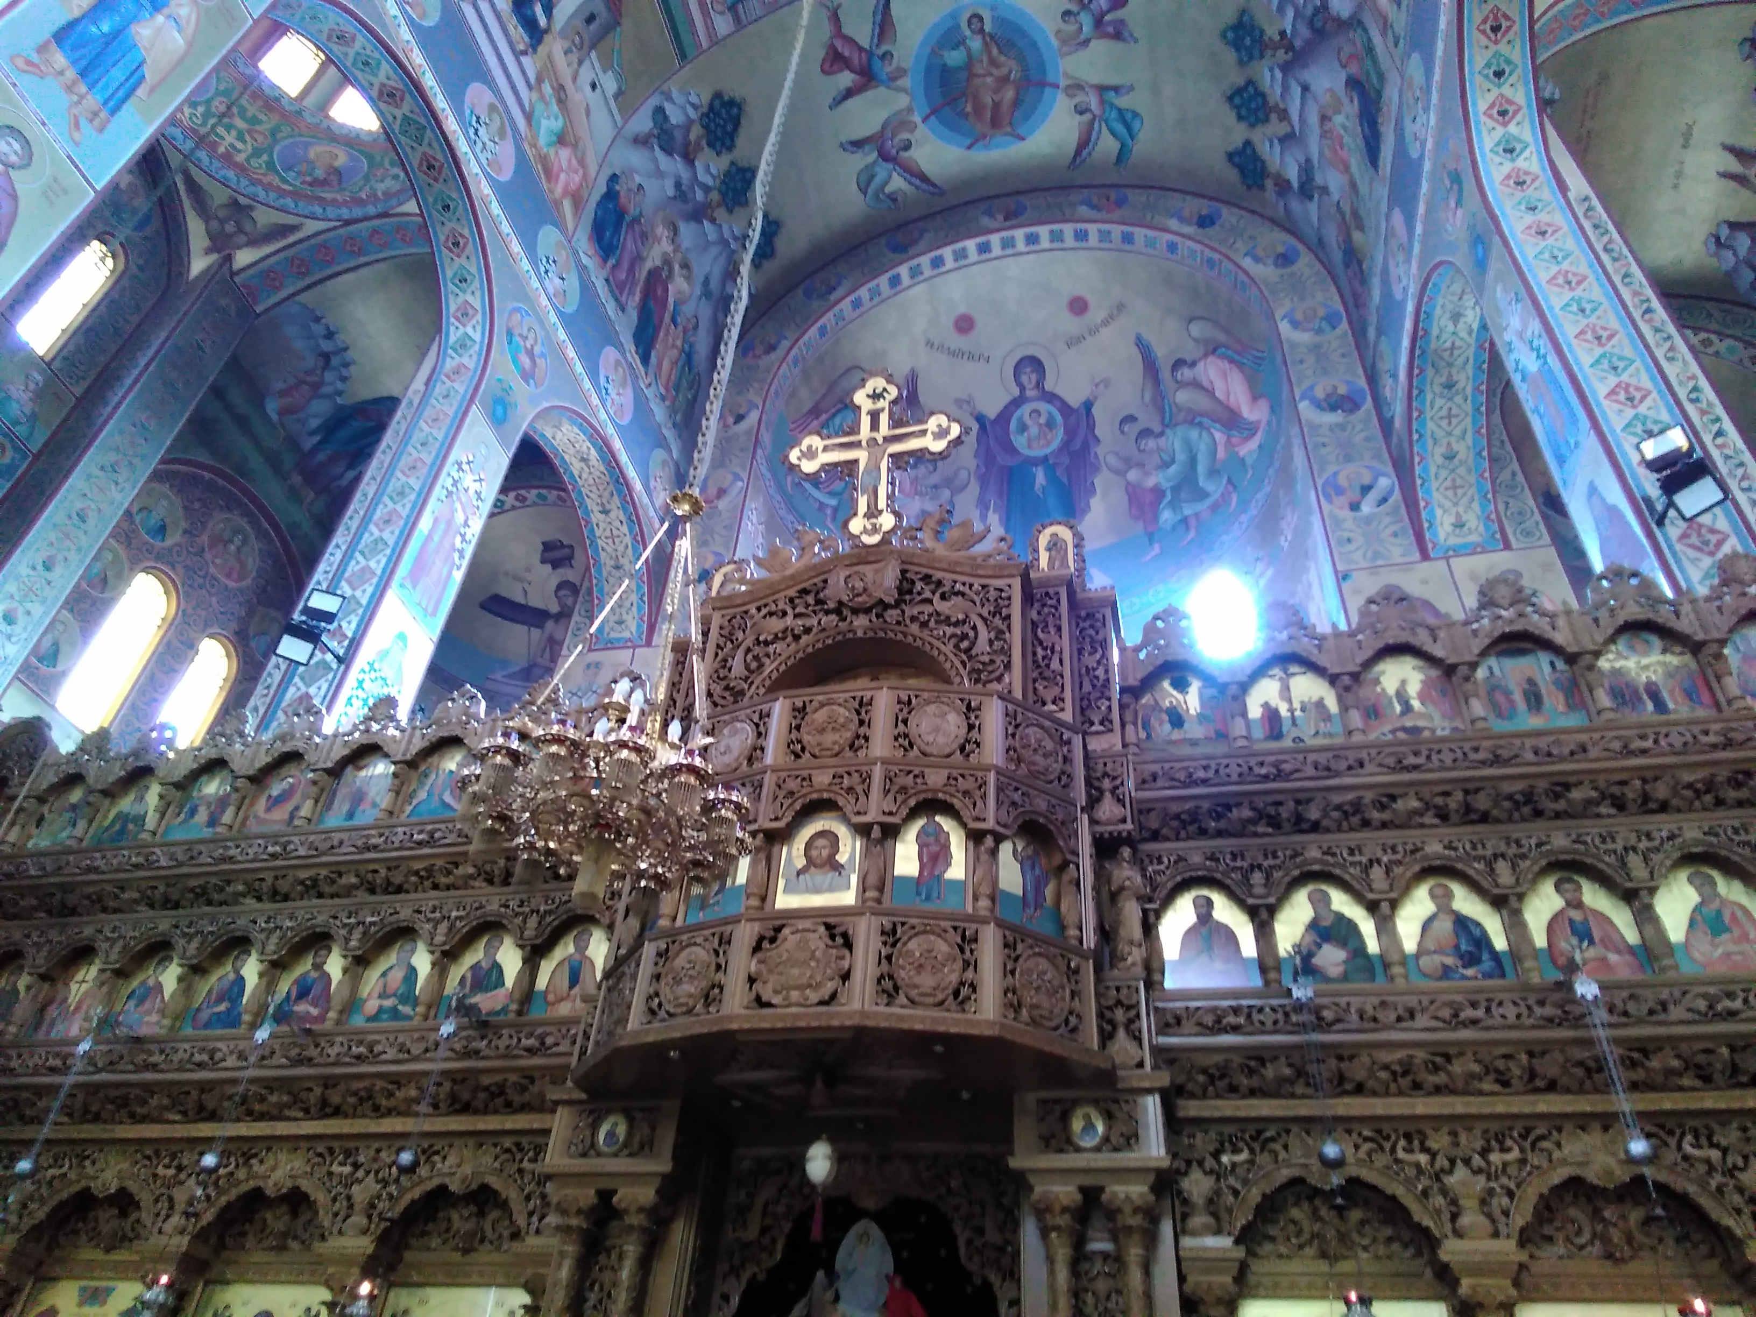
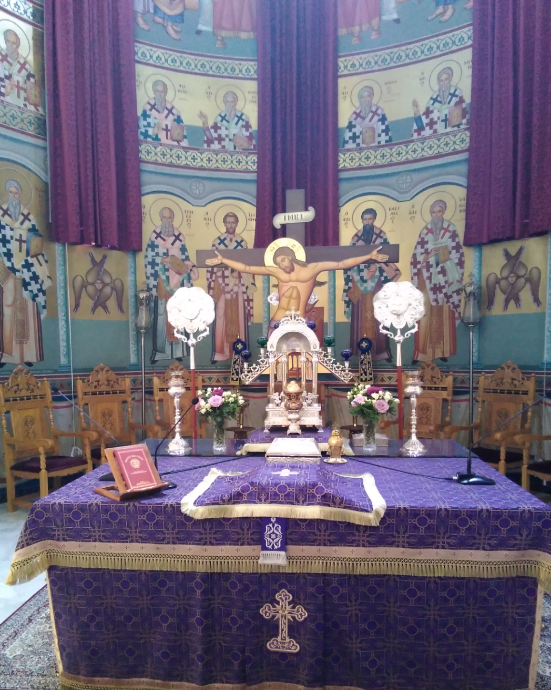
ΟΜΑΔΑ Γ
(Οι φωτογραφίες προέρχονται από τον Ιερό Ναό Ζωοδόχου Πηγής Λάρισας)
Ιερό: κορυφή αψίδας ιερού
Ιερό: στη μέση και χαμηλά της αψίδας του ιερού

Slide 7
ΟΜΑΔΑ Γ
ΖΩΝΕΣ | ΤΙ ΒΛΕΠΩ; | ΤΙ ΝΟΜΙΖΩ; | ΤΙ ΑΝΑΡΩΤΙΕΜΑΙ;
ΚΟΡΥΦΗ ΑΨΙΔΑΣ ΙΕΡΟΥ
ΜΕΣΗ ΑΨΙΔΑΣ ΙΕΡΟΥ
ΧΑΜΗΛΑ ΣΤΗΝ ΑΨΙΔΑ

Slide 8
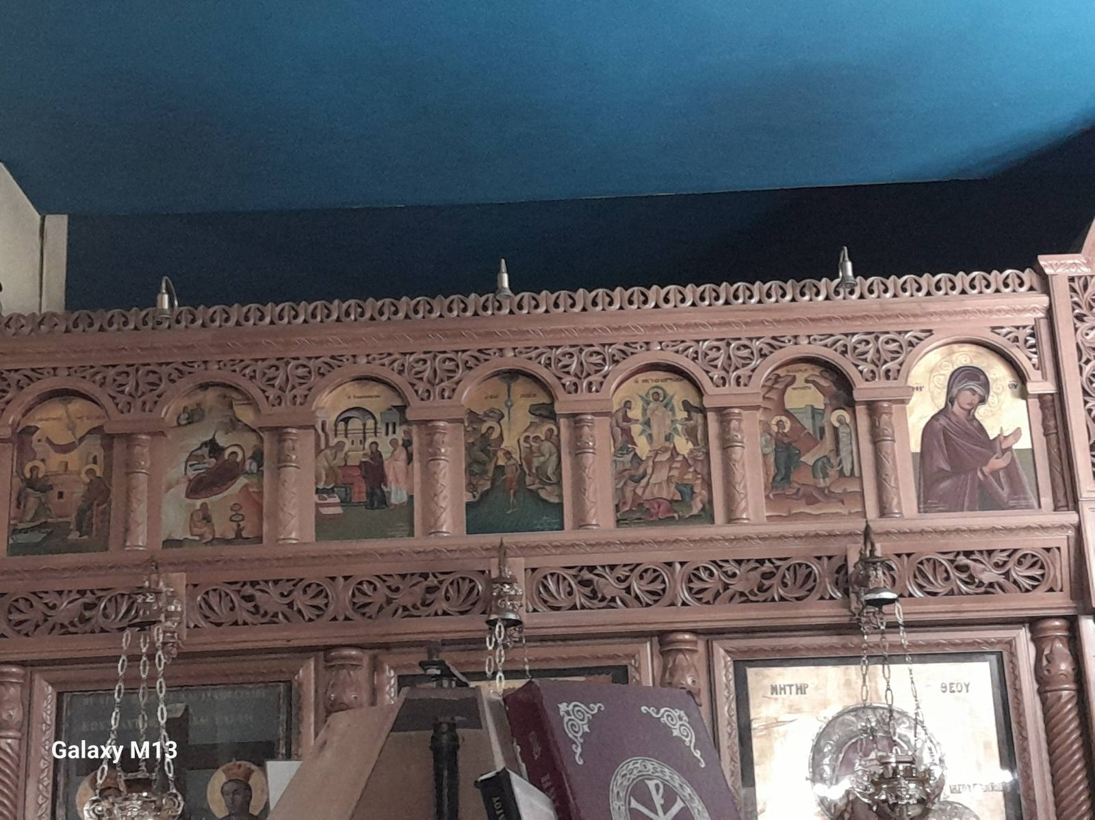
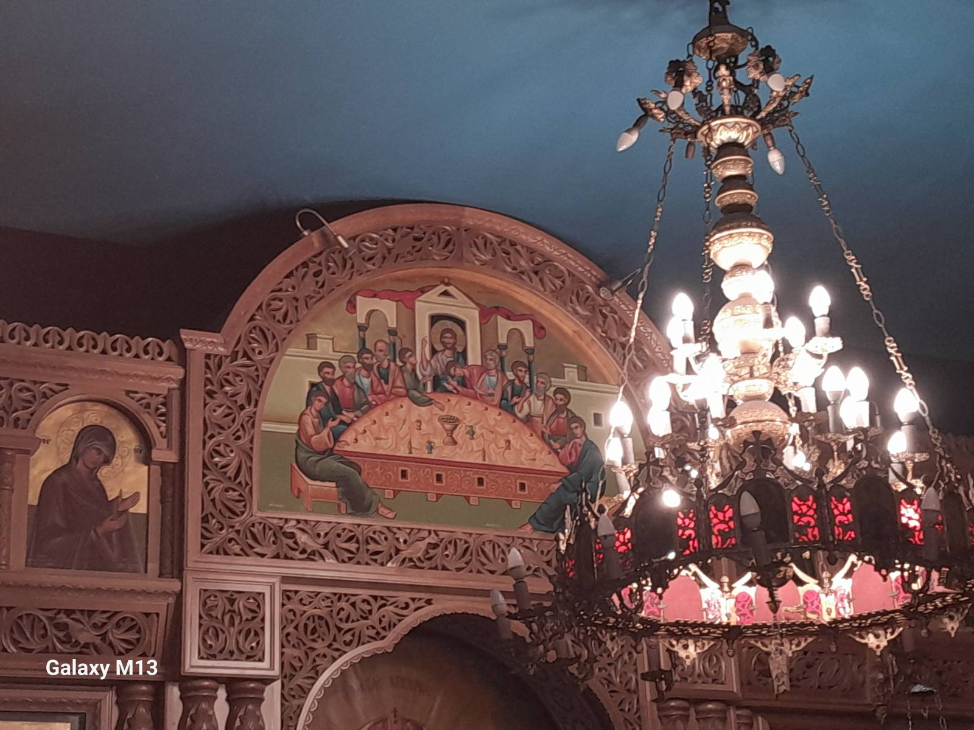
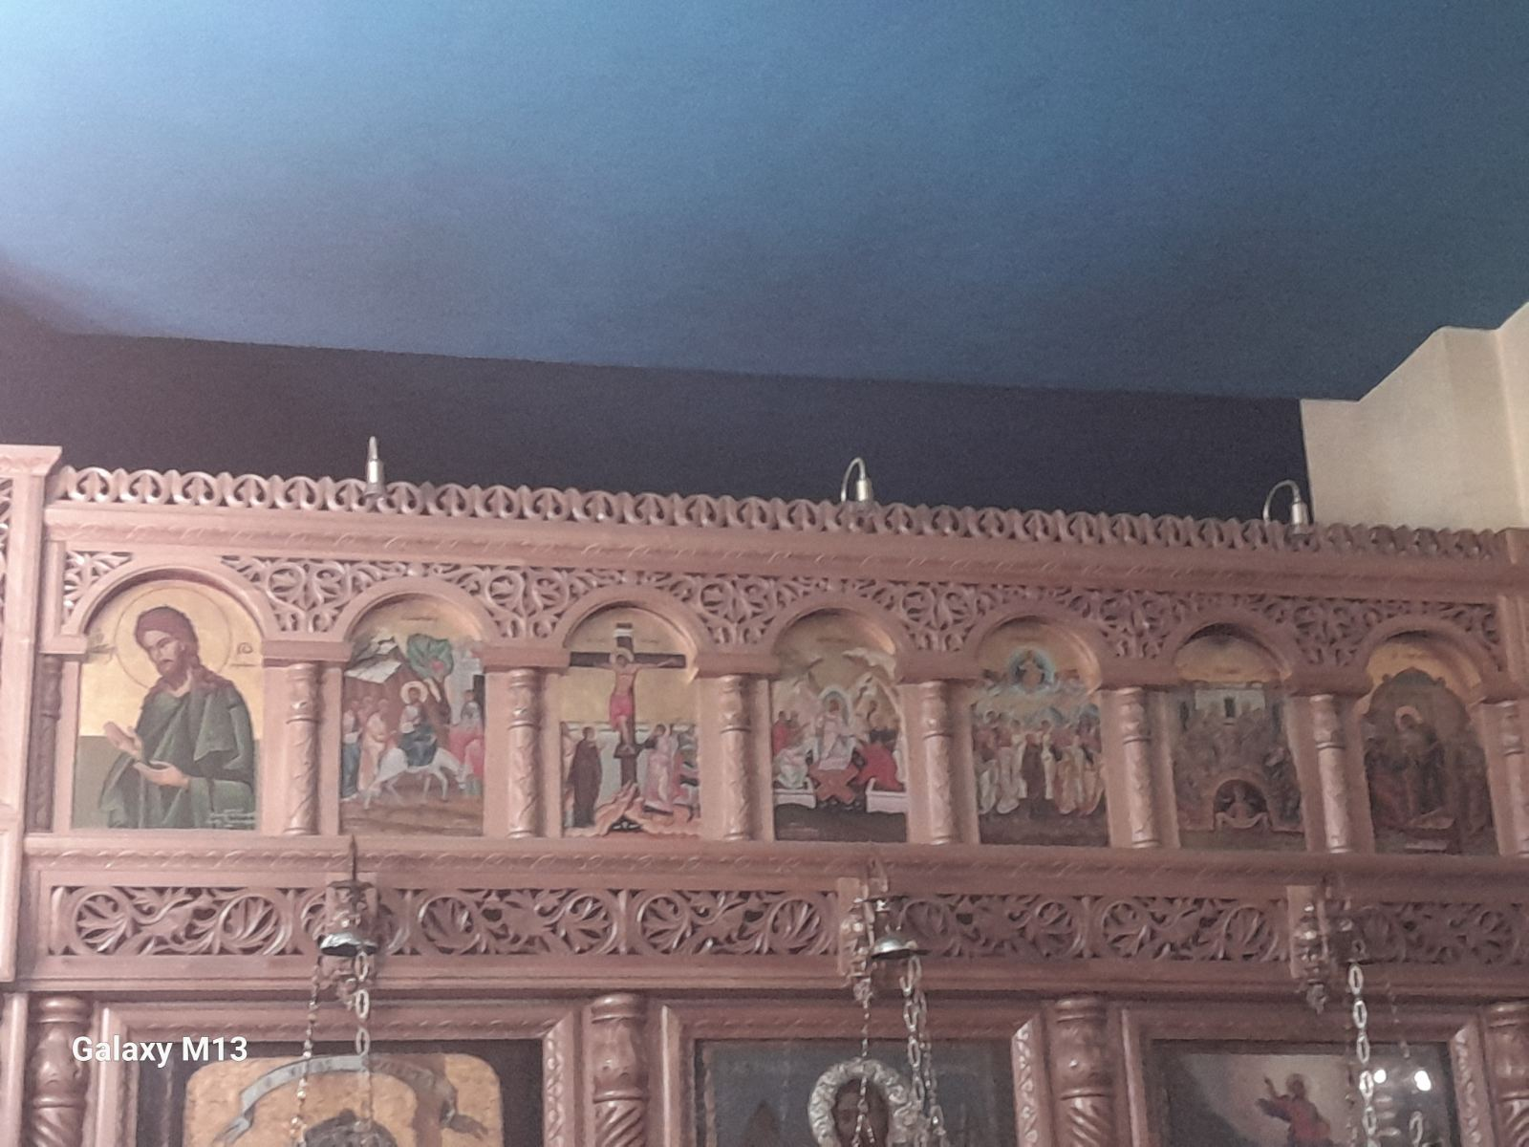
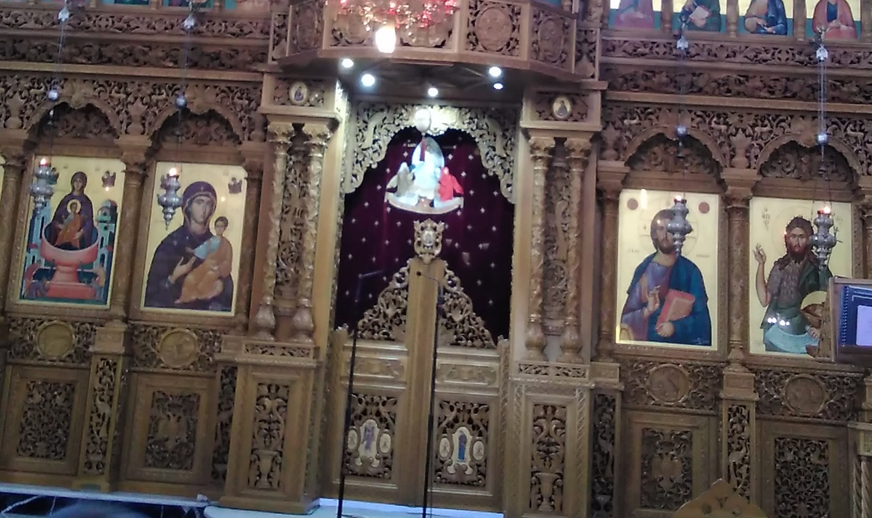
ΟΜΑΔΑ Δ
(Οι φωτογραφίες προέρχονται από τον Ιερό Ναό Ζωοδόχου Πηγής Λάρισας)
Εικονοστάσι: πάνω, δεξιά και αριστερά της Ωραίας Πύλης
Εικονοστάσι: πάνω μέρος

Slide 9
ΟΜΑΔΑ Δ
ΖΩΝΕΣ | ΤΙ ΒΛΕΠΩ; | ΤΙ ΝΟΜΙΖΩ; | ΤΙ ΑΝΑΡΩΤΙΕΜΑΙ;
ΠΑΝΩ ΣΤΟ ΕΙΚΟΝΟΣΤΑΣΙ
ΠΑΝΩ ΑΠΟ ΤΗΝ ΩΡΑΙΑ ΠΥΛΗ
ΔΕΞΙΑ ΚΑΙ ΑΡΙΣΤΕΡΑ ΤΗΣ ΩΡΑΙΑΣ ΠΥΛΗΣ

